Slide 1
1.4. Reasürans Muhasebesi

Slide 2
120 SFA- Sigortalılar 105
600 BYP 100
3600304 BSMV 5

Slide 3
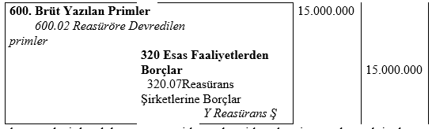
1.4.1. Alınan ve Verilen Reasüransın Muhasebesi
Örnek 6: X sigorta şirketi yurtiçinde faliyet gösteren Y reasürans şirketine, 2023 yılının ilk çeyreğinde 15.000.000.- TL tutarında prim devretmiştir. Trete komisyonu %10’dur.

Slide 4
320.07 EFB- Reasürörlere Borçlar 15.000.000
102 Bankalar 15.000.000
_____________________________

Slide 5
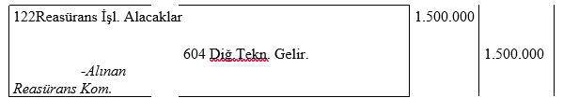
Sözkonusu devirden dolayı reasürör şirket sedan şirkete komisyon ödeyecektir. Alınan komisyon sigorta şirketi için teknik geliri arttıran bir unsurdur.

Slide 6
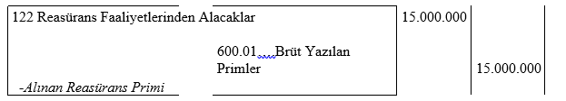
Reasürör Y'nın Kaydı

Slide 7
102 Bankalar 15.000.000
122 Reasürans faal. Alacaklar. 15.000.000
________________________________________
614.02 Üretim komisyonları 1.500.000
320.05 EFB-Reasürör işl. Borçlar 1.500.000
Ödenecek reasürör komisyonları
__________________________________________

Slide 8
Örnek 7 : A Sigorta A.Ş. 02.02.2012 tarihinde net primi 100.000.-TL, sigorta bedeli; 50.000.000.-TL olan bir yangın poliçesi tanzim etmiş bedeli peşin tahsil etmiştir. Şirketin mevcut Exedan tretesi gereği azami konservasyonu 2.000.000.-TL olup trete limiti de azami 20 plendir. Reasürans payları şöyledir; 8 plen reasürör A, 7 plen reasürör B , 5 plen reasürör C, Trete dağılımından sonra kalan bakiye reasürör D’ ye devredilmiştir.
Net prim:100.000.-
Y.S.V.%10: 10.000.-
BSMV %5: 5.000.-

Slide 9
Reasürans Dağılımı:
Sigorta bedeli : 50.000.000.-
Sedanın Konservasyonu: 2.000.000.-
48.000.000.-
Eksedan Tretesi : (20x2.000.000.-)= 40.000.000.-
İhtiyari Reasürans : 8.000.000.-
Bu durumda sorumluluk dağılımı ;
Sedan Şirket(%4) : 2.000.000.-
Reasürör A(8 plen) (%32) : 16.000.000.-
Reasürör B(7 plen) (%28) : 14.000.000.-
Reasürör C (5 plen) (%20) : 10.000.000.-
Reasürör D (ihtiyari ) (%16) : 8.000.000.-

Slide 10
Primin dağılımı da sorumlulukla orantılı olacaktır;
Sedan Şirket(%4) : 4.000.-
Reasürör A(8 plen) %32 : 32.000.-
Reasürör B(7 plen) %28 : 28.000.-
Reasürör C (5 plen) %20 : 20.000.-
Reasürör D (ihtiyari ) %16 : 16.000.-
_________________________________
100.000.-

Slide 11
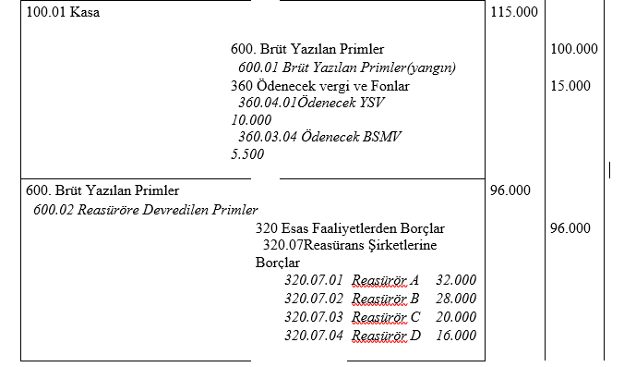
Sigorta şirketinin poliçe satışında ve prim devrine ilişkin kayıt;
..

Slide 12
_____________________________________
320.07 Reasürörlere borçlar 96.000
102 Bankalar 96.000
_____________________________________

Slide 13
